Slide 1
1. HTML5 정의와 활용(1)
HTML의 정의
Hyper Text Markup Language의 약자
웹에 기재된 논문을 원활히 작성하기 위하여 탄생됨
웹사이트에서 사용하는 문서 양식
하이퍼텍스트 : 링크를 클릭하여 다른 문서로 이동함
마크업 : 태그를 사용해서 문서의 일부분들을 서로 구분함
태그 : <h1>Hello</h1>처럼 객체들을 화살표 모양의 괄호(<, >)로 구분 짓는 형식

Slide 2
1. HTML5 정의와 활용(2)
HTML 버전
현재 보편적으로 사용되는 HTML의 버전은 HTML5
2014년 10월 28일에 HTML5 버전이 발표됨
HTML 4.01, XHTML 1.0, DOM 레벨 2 HTML에 대한 차기 표준 제안
<!DOCTYPE HTML PUBLIC "-//W3C//DTD HTML 4.01 Frameset//EN"
"http://www.w3.org/TR/html4/frameset.dtd">
<!DOCTYPE html>
HTML5 버전 시작 부분
HTML4 버전 시작 부분

Slide 3
1. HTML5 정의와 활용(3)
HTML의 호환성
수많은 종류의 기기들이 웹과 연결되어 있고 각 기기들의 OS는 다름(Android, Windows, iOS 등)
각 OS에 맞춰서 개발을 해야 할 수도 있음
안드로이드 : Java, Kotlin
애플 : Objective C, Swift + 맥북 + X Code
모든 디바이스는 모두 웹에 접속할 수 있음

Slide 4


1. HTML5 정의와 활용(4)
HTML과 애플리케이션
HTML로 앱 수준의 웹 페이지 작성 가능
예시) 네이버앱, 다음앱 등
HTML5로 웹 페이지를 만들면 모든 환경에서 동작하는 페이지 제작 가능
네이버
다음
모바일과 PC에서 접근할 수 있는 네이버와 다음 앱

Slide 5



1. HTML5 정의와 활용(5)
HTML을 활용한 엔진(일렉트론)
HTML5 기반의 데스크톱 애플리케이션 개발 엔진
GitHub Desktop, Slack, Visual Studio Code, WordPress.com, Skype, Atom등
Skype
GitHub Desktop
Visual Studio Code
일렉트론으로 만든 응용 프로그램들

Slide 6



1. HTML5 정의와 활용(6)
HTML을 활용한 엔진(리액트 네이티브)
HTML5 기반의 모바일 앱 개발 엔진
페이스북, 인스타그램, 우버, 핀터레스트 등
Facebook
Instagram
Pinterest
리액트 네이티브로 만든 모바일 앱들

Slide 7
1. HTML5 정의와 활용(7)
HTML을 활용 엔진의 단점
해당 OS에 맞는 언어로 개발한 것보다는 조금 느릴 수 밖에 없고, 기기의 일부내부적인 부분들에(자이로센서 등) 접근 제한됨
HTML, CSS, javaScript만 잘 알면 안드로이드와 iOS에 모두 대응되는 앱을 만들 수 있다는 메리트가 있음
※ 카메라 정도까지는 제어할 수 있음

Slide 8
2. HTML5 태그(1)
태그(=요소)
요소 이름을 <>로 감싼 것
예) <h1></h1>는 html 문서의 한 요소이다.
시작태그와 끝태그로 되어 있으나 그렇지 않은 경우도 있음
예1)<h1>(시작태그), </h1>(끝태그)
예2) <br>(끝태그가 없는 태그)
br태그처럼 끝 태그가 없는 태그의 경우 HTML5, XHTML5 표기법이 존재함

Slide 9
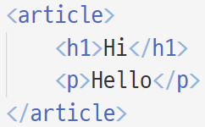
2. HTML5 태그(2)
태그 표기법
<br> HTML5 표기법 (일반적인 표기법)
<br /> XHTML5 표기법 (끝에 /가 붙음)
태그 안에 태그를 삽입할 수도 있음
Article 태그 안에 삽입된 다른 태그들

Slide 10
2. HTML5 태그(3)
속성과 주석
속성 : 태그에 부여된 추가 정보
주석 : 개발자가 읽는 문서
<h1 style=“color:red”>Hello</h1>
속성명
속성값

Slide 11
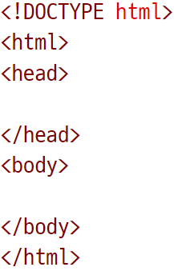
2. HTML5 태그(4)
기본적인 HTML5 페이지 구조
기본 HTML 태그 구조
HTML5 문서임을 표시함
모든 내용은 HTML 태그 안에서 모두 작성함
화면 구상에 필요한 부가적인 것들 무대의 뒷편, 의상 및 분장실에 해당됨
화면 구상에 필요한 직접적인 것들 본 무대에 해당됨
※ head에 넣을 것을 body에 넣어도 자동으로 인식함

Slide 12
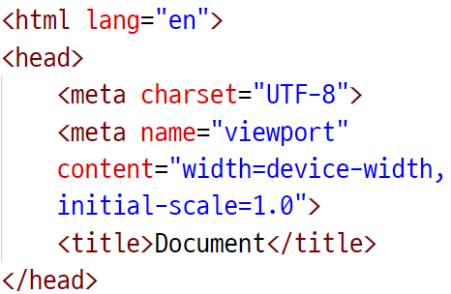

2. HTML5 태그(5)
HTML문서 추가 정보
meta 태그 : 추가적인 정보 제공
Lang : 웹 검색 엔진이 인식하는 언어
탭 제목

Slide 13

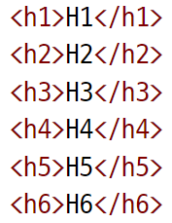
2. HTML5 태그(6)
제목 태그
h1부터 h6까지 있고 h1의 글자 크기가 가장 큼
제목 태그와 예시

Slide 14
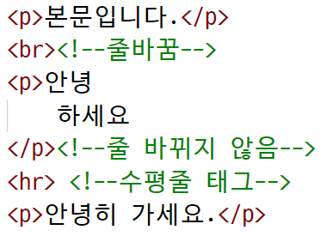
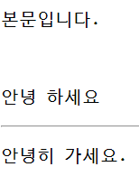
2. HTML5 태그(7)
본문 태그
p태그 : 본문 글자 태그
br 태그 : 줄바꿈 태그
hr 태그 : 수평줄 태그
본문 태그와 예시

Slide 15


2. HTML5 태그(8)
띄어쓰기
&nbsp;을 해야 띄어쓰기로 인식함
Space bar를 많이 입력해도 소용 없음
띄어쓰기 예시

Slide 16
2. HTML5 태그(9)
기타 본문 태그
b : 굵은 글자 태그
i : 이탤릭체 태그
HTML은 논문을 작성하기 위한 언어였으므로 위의 태그들이 예전에는 많이 사용되었음
이 외에도 여러가지 태그들이 있었으나 이젠 잘 쓰이지 않음
css 통하여 스타일을 주는 경우가 많음
i 태그는 아이콘을 의미하는 경우가 더 많음

Slide 17


2. HTML5 태그(10)
존재하지 않는 태그
존재하지 않는 태그를 삽입해도 웹 페이지 동작은 됨
오타 등으로 태그를 잘못 적은 경우 디버깅하기가 어려움
존재하지 않는 태그 예시

Slide 18
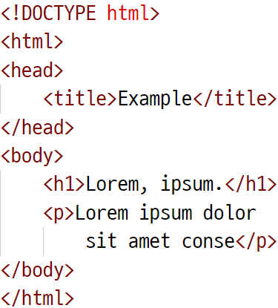
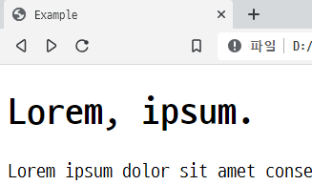
2. HTML5 태그(11)
제목과 본문 예시
제목 태그와 본문 태그를 통하여 뉴스 기사, 논문 등 다양한 글들을 작성할 수 있음
제목과 본문으로 된 HTML 페이지
※HTML 문서 혹은 웹 페이지라고도 부름

Slide 19


2. HTML5 태그(12)
앵커 태그(1)
a 태그라고도 불리며 하이퍼링크 태그
클릭하면 특정 페이지로 이동함
글자 클릭시 해당 사이트 접속됨

Slide 20

2. HTML5 태그(13)
앵커 태그(2)
접속 된 이후에는 보라색으로 변함(색 설정 가능)
보라색 글자 예시

Slide 21
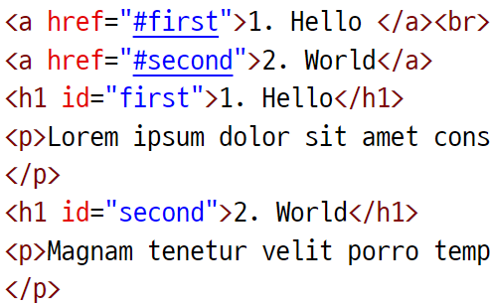

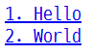

2. HTML5 태그(14)
앵커 태그(3)
본문 안에서 원하는 위치로 이동 가능
#id를 붙여서 이동하며 해당 태그에 id값 지정해줘야 함
a 태그 본문 내 이동 예시

Slide 22
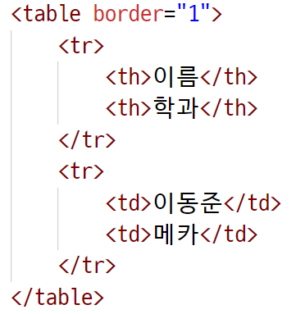

2. HTML5 태그(15)
테이블 태그
표를 그려주는 태그
과거에는 테이블 태그로 화면의 레이아웃을 잡았음
tr : 테이블의 행
border : 표의 테두리
th : 열 제목
td : 열 내용
테이블 태그 예시

Slide 23
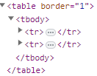
2. HTML5 태그(16)
tbody 태그
tbody를 적지 않아도 브라우저에서 자동으로 생성함
HTML 코드
개발자 도구(Brave)
tbody 자동 삽입 예시

Slide 24
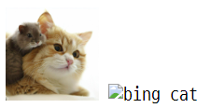

2. HTML5 태그(17)
이미지 태그
img태그이며 닫는 태그가 없음
<img> 단독 태그로 동작함
src 속성에 이미지의 url이나 이미지 파일 경로 적기
alt : 이미지 출력 실패시 메시지
width, height : 넓이 및 높이 지정 가능(단위 : px)
이미지 태그 src와 alt 예시

Slide 25
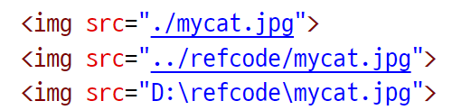
2. HTML5 태그(18)
src 속성 파일 경로 지정
./ : 같은 폴더 경로를 의미함
../ : 상위 폴더 경로를 의미함
절대 경로를 사용할 수 있으나 웹 호스팅 등을 할 때 이미지 적용이 안 됨
경로별 src 속성 지정

Slide 26
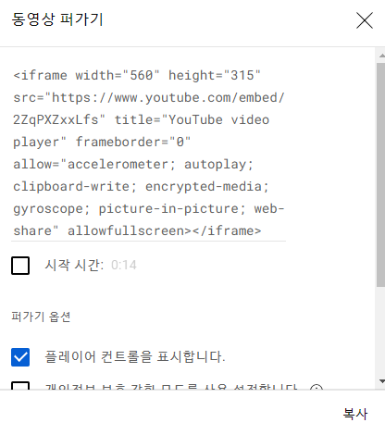
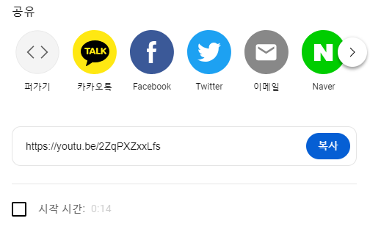
2. HTML5 태그(19)
오디오 태그 및 비디오 태그와 유튜브
img태그처럼 src값등을 지정하여 미디어 출력 가능
유튜브의 경우 지정된 태그를 가져와야 출력 가능(퍼가기)
유튜브 퍼가기 예시

Slide 27
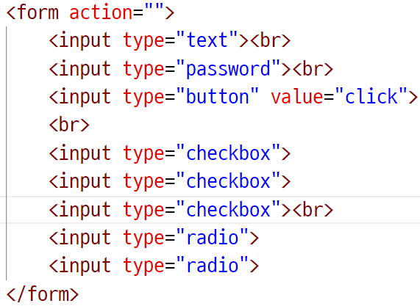
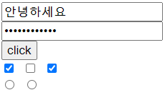
2. HTML5 태그(20)
입력 태그
input태그의 종류에 따라서 모양이 다름
form 태그 안에 작성함
입력 태그 예시

Slide 28

2. HTML5 태그(21)
공간 분할 태그
공간을 분할할 수 있어야 원하는 레이아웃 구상할 수 있음
과거에는 테이블 태그로 공간을 분할해왔음
div태그와 span 태그가 대표적인 공간 분할 태그
네이버의 div, span 사용 예시

Slide 29
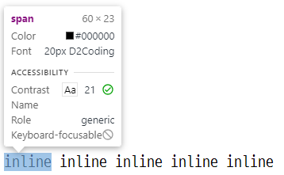
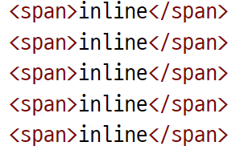
2. HTML5 태그(22)
display 속성(inline)
여백 값을 좌우 밖에 줄 수 없음
내용의 길이 만큼만 칸을 차지
대표적인 inline 태그 중 하나인 span 태그 예시

Slide 30
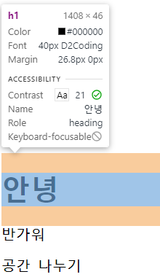
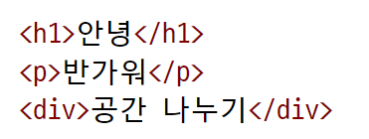
2. HTML5 태그(23)
display 속성(block)
무조건 한 줄을 차지
Display 속성이 block 값인 태그들 예시

Slide 31
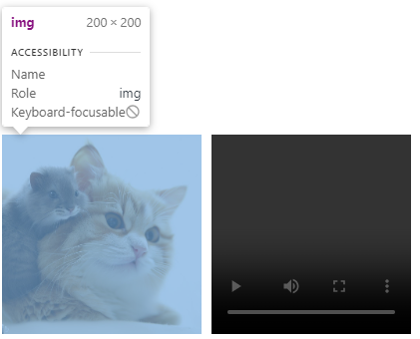
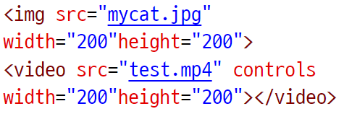
2. HTML5 태그(24)
display 속성(inline-block)
여백 값을 상하좌우 다 줄 수 있음
한 칸을 차지
inline과 block의 특성을 합쳐놓은 듯 함
Inline-block 속성을 갖는 img 태그와 video 태그

Slide 32
2. HTML5 태그(25)
시멘틱 구조 태그
semantic : 의미론적인
검색엔진 및 프로그래머 모두에게 가독성을 향상시켜줌
태그 이름 | 설명
header | 헤더
nav | 내비게이션
aside | 사이드에 위치하는 공간
section | 여러 중심 내용을 감싸는 공간
article | 글자가 많이 들어가는 부분
footer | 푸터
Semantic 태그 정리

Slide 33


2. HTML5 태그(26)
IDE와 HTML
Visual Studio Code 등을 추천함
자동 완성 및 Emmet 등 다양한 확장 기능들이 제공됨
Emmet(에밋) 약어 : 빠른 코딩을 위한 기능
젠코딩(Zen Coding)의 현재 명칭
Visual Studio Emmet 약어 활용

